Slide 1
Pracovní skupina ÚAP
Datum 8. 11. 2022
Ing. Jana Irovská
odbor regionálního rozvoje, KÚKK

Slide 2
Pracovní skupina ÚAP
Které shp by bylo vhodné zpracovávat?
SoucVyuz_p,
Rozvoj_UP_p,
Zastav_Uz_p,
USES_UP_p
USES_koncepce_p
Notes:
USES_koncepce- Cheb, Ostrov, za AOPK

Slide 3
Pracovní skupina ÚAP
Které shp by bylo vhodné zpracovávat?
REZZO_b
Vod Zdr_op
Elektrarna_b
StaniceHZS_b - zkontrolovat
PolicieObj_b,p - zkontrolovat
OstatZarIZS_b - zkontrolovat
Notes:
Jakýkoliv další jiný shp může být zpracovaný, když přijde pasport , budou jiná data. Každá aktualizace je vítána.

Slide 4
Pracovní skupina ÚAP
Další informace (1)

Slide 5
Pracovní skupina ÚAP – HSOÚ
Případové studie pro hospodářsky a sociálně ohrožená území tzv. „HSOÚ“
Pro ORP Sokolov (odevzdáno na MMR)
ORP Kraslice, ORP Ostrov (rozpracováno)
Detailní informace má ORR, oddělení sekretariát regionální stálé konference
Notes:
Byly vymezeny HSOU.
Pro tyto HSOU mají být zpracovány případové studie.
Dělá je OOR, oddělení sekretariát regionální stálé konference.
Jsou to naše 2 známé pilíře, sbírali je problémy a záměry.
Bylo to víc s ohledem na dotační možnosti.
Chtěla jsem, aby jste tuto informaci měli, že se tyhle studie pro naše 3 ORP připravují.

Slide 6
Pracovní skupina ÚAP
Další informace (2)

Slide 7
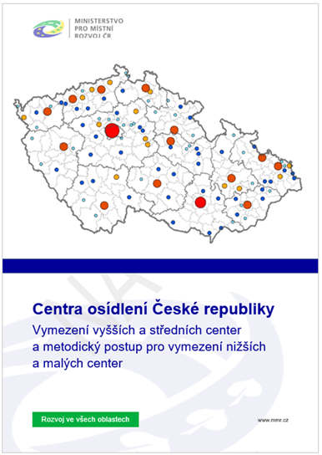
Pracovní skupina ÚAP – centra osídlení
Centra osídlení ČR – vymezení vyšších a středních center a metodický postup pro vymezení nižších a malých center
Webové stránky ÚÚR (v části Stanoviska a metodiky, Aktuality)
Webové stránky MMR
vytváří podmínky pro sjednocení a jednotné metodické vedení
územně plánovací činnosti krajů
slouží i pro účely strategického plánování na úrovni krajů i státu
umožňuje vymezeným centrům požádat si o finanční podporu z IROP
specifický cíl 6.1. Podpora udržitelné mobility

Slide 8
Pracovní skupina ÚAP – centra osídlení

Slide 9
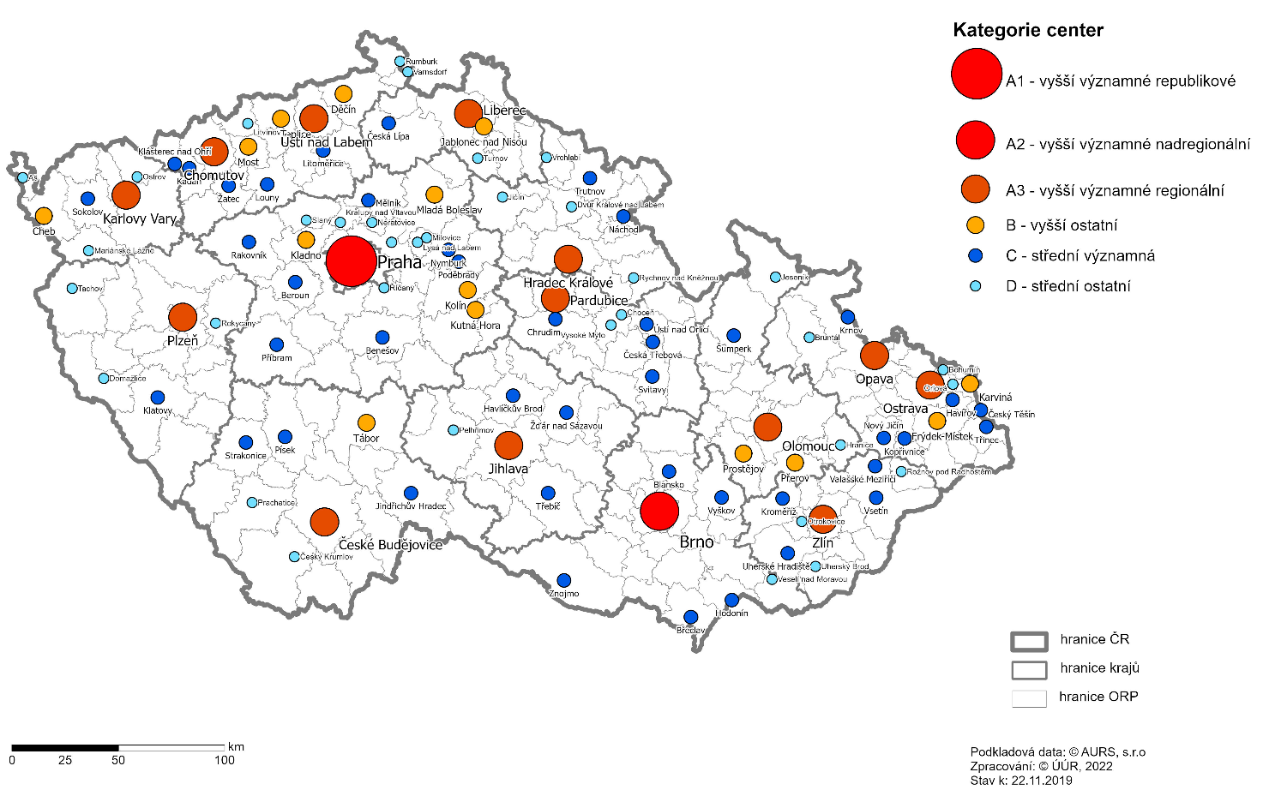

Slide 10
Notes:
Jelikož byl šibeniční termín na vymezení center od MMR.
Dovolili jsme si centra stanovit kvalifikovaným odhadem, na základě místní znalosti a na základě, že jsme malý kraj.
Vyhodnocovala se základní kritéria,
specifická kritéria, která jsme z titulu toho, že jsme strukturálně postiženy region trochu ohnuli, tak aby ve vymezených centrech bylo co nejvíce obcí. A mohlo co nejvíce obcí žádat.
Ale jelikož do výpočtu spadá i dojížďka, vyjížďka, vývoj počtu obyvatel v uplynulých 20 letech,
vývoj trvale obydlených bytů v uplynulých 20 letech, tedy data z nového Sčítání SLBD 2021.
časová dostupnost centra ze sídla s trvalou obytnou funkcí – Gisovská analýza ,
Dohodli jsme se, že do naší úplné aktualizace ÚAP uděláme stanovení center ještě jednou (už ne kvalifikovaným odhadem, ale přesným výpočtem).
+ data z nového Sčítání

Slide 11
Pracovní skupina ÚAP – centra osídlení
Budeme potřebovat spolupráci
shp SidlaSpad_b
shp SidlaVybav_b
nový pracovní shp – polygony obcí
Notes:
A proto tady avizuji budoucí žádost o spolupráci. Budeme potřebovat znát občanskou vybavenost obcí a měst.

Slide 12
Pracovní skupina ÚAP
Další informace (3)

Slide 13
Pracovní skupina ÚAP – Digitalizace a standardizace
Územní plán
Vydání vyhlášky k jednotnému standardu s účinností k 1.1. 2023
Zadání veřejné zakázky na úpravu ETL nástroje + metodiky (Q4/2022) – výstup Q1/2023
Zásady územního rozvoje – zadání veřejné zakázky na datový model (Q1/2023), výstup pro vyhlášku Q3/2023
Územně analytické podklady – zadání veřejné zakázky na datový model (Q1/2023), výstup pro vyhlášku Q3/2023
Notes:
Dávali jsme připomínky (minulý týden) k nástroji ETL.

Slide 14
Pracovní skupina ÚAP – Digitalizace a standardizace
Jednotná databáze ÚAP
Konkrétní cíle projektu:
Vytvoření jednotného datového modelu a výměnného formátu pro databázi ÚAP včetně katalogu jevů ÚAP
Vytvoření validačního nástroje
Pořízení datového obsahu pro jednotnou databázi ÚAP formou konsolidace dat ze stávajících databází ÚAP krajských úřad
Notes:
Dávali jsme připomínky (minulý týden) k nástroji ETL.

Slide 15
Pracovní skupina ÚAP – Digitalizace a standardizace
Jednotná databáze ÚAP
Harmonogram projektu (2 fáze):
leden/2023 - září/2023 - JVF ÚAP pro předávání a sdílení dat databáze ÚAP, dodání kontrolního nástroje pro validitu dat a vytvoření katalogu sledovaných jevů ÚAP
říjen/2023 - prosince/2024 - Pořízení datového obsahu pro jednotnou databázi ÚAP formou konsolidace dat ze stávajících databází KÚ
Průběžně probíhá spolupráce v rámci pracovní skupiny s zástupci krajských úřadů (zatím proběhla diskuze o DI/TI).
Notes:
Dávali jsme připomínky (minulý týden) k nástroji ETL.

Slide 16
Děkuji za pozornost.
Ing. Jana Irovská
oddělení územního plánování, odbor regionálního rozvoje, KÚKK
jana.irovska@kr-karlovarsky.cz
354 222 559

